Slide 1
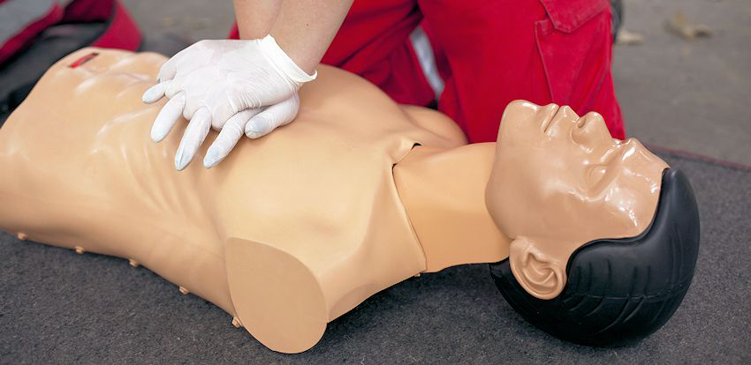
ОСНОВЫ ОКАЗАНИЯ
ПЕРВОЙ ПОМОЩИ

Slide 2
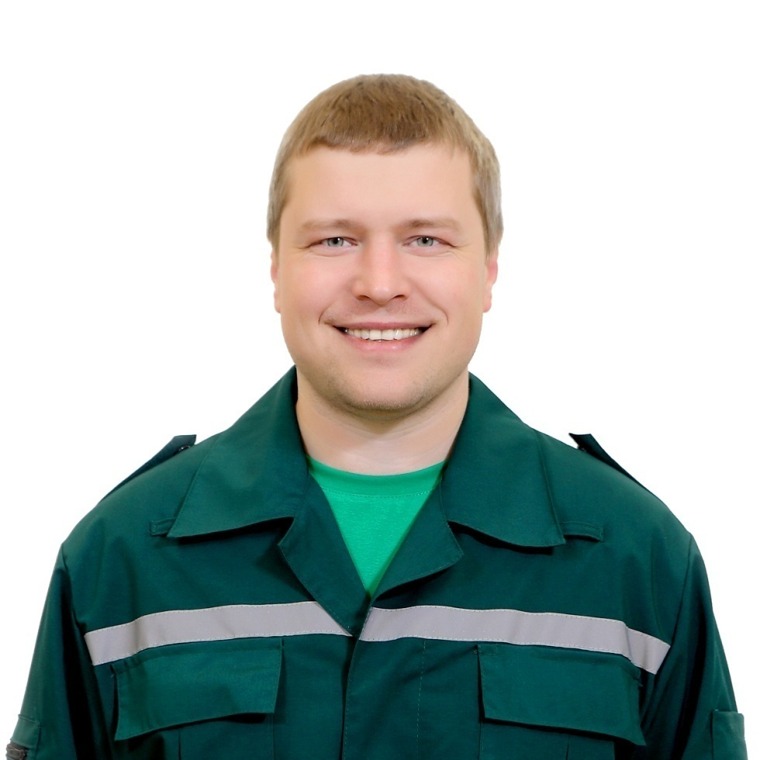


Доцент кафедры АиР
ФГБОУ ВО ЮУГМУ Минздрава России к.м.н.
Заместитель главного врача по Скорой, неотложной и паллиативной медицинской помощи, АиР Клиники «Источник».
Николай Владимирович ДЕРЖИНСКИЙ
Челябинск 2023

Slide 3

Организационно-правовые аспекты оказания первой помощи
Нормативно-правовая база, определяющая права, обязанности и ответственность при оказании первой помощи

Slide 4
Статья 31. Первая помощь
1. Первая помощь до оказания медицинской помощи оказывается гражданам при несчастных случаях, травмах, отравлениях и других состояниях и заболеваниях, угрожающих их жизни и здоровью, лицами, обязанными оказывать первую помощь в соответствии с федеральным законом или со специальным правилом и имеющими соответствующую подготовку, в том числе сотрудниками органов внутренних дел Российской Федерации, сотрудниками, военнослужащими и работниками Государственной противопожарной службы, спасателями аварийно-спасательных формирований и аварийно-спасательных служб.
2. Перечень состояний, при которых оказывается первая помощь, и перечень мероприятий по оказанию первой помощи утверждаются уполномоченным федеральным органом исполнительной власти.
3. Примерные программы учебного курса, предмета и дисциплины по оказанию первой помощи разрабатываются уполномоченным федеральным органом исполнительной власти и утверждаются в порядке, установленном законодательством Российской Федерации.
4. Водители транспортных средств и другие лица вправе оказывать первую помощь при наличии соответствующей подготовки и (или) навыков.
Федеральный закон от 21.11.2011 N 323-ФЗ (ред. от 22.12.2020) "Об основах охраны здоровья граждан в Российской Федерации" (с изм. и доп., вступ. в силу с 01.01.2021)

Slide 5
Постановление Правительства РФ от 23.10.1993 N 1090 (ред. от 31.12.2020) "О Правилах дорожного движения" (вместе с "Основными положениями по допуску транспортных средств к эксплуатации и обязанности должностных лиц по обеспечению безопасности дорожного движения") (с изм. и доп., вступ. в силу с 01.03.2021)
Также обязанность «…принять меры для оказания первой помощи…» возникает у водителей, причастных к ДТП (п. 2.6 Правил дорожного движения Российской Федерации). В том случае, если водитель не причастен к ДТП, но стал его свидетелем, согласно ч. 4 ст. 31 Федерального закона № 323-ФЗ «Об основах охраны здоровья граждан в Российской Федерации», водитель вправе добровольно оказать первую помощь.

Slide 6
В связи с высокой степенью потенциального риска получения травмы на производстве, ст. 228 Трудового кодекса Российской Федерации предусматривает обязанность работодателя при несчастном случае на производстве «немедленно организовать первую помощь пострадавшему и при необходимости доставку его в медицинскую организацию». Для организации оказания первой помощи при несчастном случае на производстве силами работников на работодателя возложена обязанность организовывать обучение первой помощи для всех поступающих на работу лиц, а также для работников, переводимых на другую работу (ст.ст. 212, 225 Трудового кодекса Российской Федерации). Для работника Трудовой кодекс РФ предусматривает обязанность «проходить обучение безопасным методам и приемам выполнения работ и оказанию первой помощи пострадавшим на производстве» (ст. 214 Трудового кодекса Российской Федерации).
"Трудовой кодекс Российской Федерации" от 30.12.2001 N 197-ФЗ (ред. от 29.12.2020)

Slide 7
Для лиц, обязанных оказывать первую помощь, предусмотрена ответственность за неоказание первой помощи вплоть до уголовной. Для очевидцев происшествия, оказывающих первую помощь в добровольном порядке, никакая ответственность за неоказание первой помощи применяться не может. Особые нормы установлены в отношении водителей, причастных к ДТП. Принятие мер к оказанию первой помощи относится к обязанностям водителя в связи с ДТП, за невыполнение которых водителю грозит привлечение к административной ответственности и наказание в виде административного штрафа (ч. 1 ст. 12.27 Кодекса Российской Федерации об административных правонарушениях). В том случае, если гражданин заведомо оставил пострадавшего, находящегося в беспомощном состоянии без возможности получения помощи, он может быть привлечен к уголовной ответственности (ст. 125 «Оставление в опасности» Уголовного кодекса Российской Федерации).
"Кодекс Российской Федерации об административных правонарушениях" от 30.12.2001 N 195-ФЗ
"Уголовный кодекс Российской Федерации" от 13.06.1996 N 63-ФЗ

Slide 8
В связи с тем, что жизнь человека провозглашается высшей ценностью, сама попытка защитить эту ценность ставится выше возможной ошибки в ходе оказания первой помощи, так как дает пострадавшему человеку шанс на выживание. Уголовное и административное законодательство не признают правонарушением причинение вреда охраняемым законом интересам в состоянии крайней необходимости, то есть для устранения опасности, непосредственно угрожающей личности или правам данного лица, если эта опасность не могла быть устранена иными средствами (ст. 39 «Крайняя необходимость» Уголовного кодекса Российской Федерации; ст. 2.7 «Крайняя необходимость» Кодекса Российской Федерации об административных правонарушениях). Аналогичная норма имеется и в Гражданском кодексе Российской Федерации («Гражданский кодекс Российской Федерации (часть вторая)» от 26.01.1996 N 14-ФЗ (ред. от 28.03.2017), ст. 1067 «Причинение вреда в состоянии крайней необходимости». Трактовка этой статьи не исключает возможности возмещения причиненного вреда, однако «…Учитывая обстоятельства, при которых был причинен такой вред, суд может возложить обязанность его возмещения на третье лицо, в интересах которого действовал причинивший вред, либо освободить от возмещения вреда полностью или частично как это третье лицо, так и причинившего вред».
"Уголовный кодекс Российской Федерации" от 13.06.1996 N 63-ФЗ
"Кодекс Российской Федерации об административных правонарушениях" от 30.12.2001 N 195-ФЗ
Гражданский кодекс Российской Федерации часть 2 (ГК РФ ч.2)

Slide 9
В случае решения в суде вопроса о привлечении лица к ответственности за причинение вреда жизни или здоровью, оказание первой помощи пострадавшему учитывается как обстоятельство, смягчающее наказание (п. 2 ч. 1 ст. 4.2 Кодекса Российской Федерации об административных правонарушениях; п. «к» ч. 1 ст. 61 Уголовного Кодекса Российской Федерации). Например, за причинение легкого или средней тяжести вреда здоровью в результате ДТП в соответствии со ст. 12.24 Кодекса Российской Федерации об административных правонарушениях предусмотрено альтернативное наказание. На усмотрение суда причинителю вреда может быть назначено наказание в виде штрафа или в виде лишения права управления транспортным средством. Факт оказания первой помощи пострадавшему может способствовать назначению более мягкого наказания, то есть штрафа. Кроме того, оказание первой помощи может снизить медицинские последствия травмы, соответственно пострадавшему будет квалифицирован вред меньшей тяжести.
"Уголовный кодекс Российской Федерации" от 13.06.1996 N 63-ФЗ
"Кодекс Российской Федерации об административных правонарушениях" от 30.12.2001 N 195-ФЗ

Slide 10
В настоящее время первая помощь определяется как комплекс мероприятий, направленных на поддержание жизни и здоровья, оказываемых до оказания медицинской помощи пострадавшим при несчастных случаях, травмах, отравлениях и других состояниях и заболеваниях, угрожающих их жизни и здоровью.
Цель ее состоит в устранении явлений, угрожающих жизни, а также – в предупреждении дальнейших повреждений и возможных осложнений.
Понятие
«первая помощь»

Slide 11
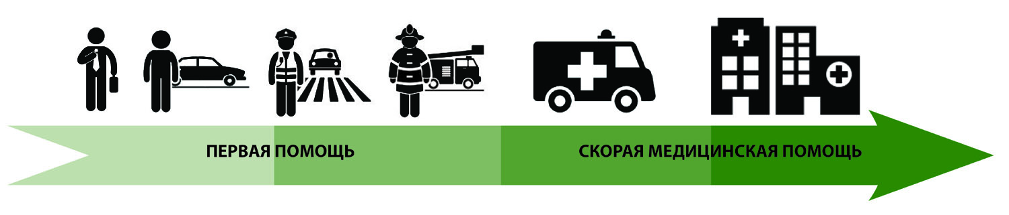
В случае какого-либо происшествия, как правило, оказать первую помощь могут очевидцы происшествия – обычные люди, имеющие право ее оказывать. В большинстве случаев, они имеют минимальную подготовку и не обладают необходимым оснащением. Тем не менее, очевидцы происшествия могут выполнить простые действия, тем самым устранив непосредственную опасность для жизни пострадавших.
Золотой час
В большинстве случаев первая помощь должна заканчиваться передачей пострадавших прибывшей бригаде скорой медицинской помощи, которая, продолжая оказание помощи в пути, доставляет пострадавшего в лечебное учреждение.

Slide 12
Перечень состояний, при которых оказывается первая помощь, перечень мероприятий по ее оказанию:
Приказ Минздравсоцразвития России от 04.05.2012 N 477н (ред. от 07.11.2012) "Об утверждении перечня состояний, при которых оказывается первая помощь, и перечня мероприятий по оказанию первой помощи"
Отсутствие сознания.
Остановка дыхания и кровообращения.
Наружные кровотечения.
Инородные тела верхних дыхательных путей.
Травмы различных областей тела.
Ожоги, эффекты воздействия высоких температур, теплового излучения.
Отморожение и другие эффекты воздействия низких температур.
Отравления.

Slide 13
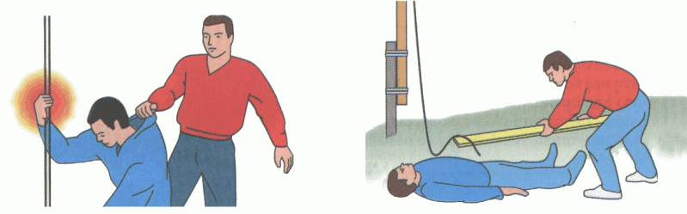
ПЕРЕЧЕНЬ МЕРОПРИЯТИЙ ПО ОКАЗАНИЮ ПЕРВОЙ ПОМОЩИ
Приказ Минздравсоцразвития России от 04.05.2012 N 477н (ред. от 07.11.2012) "Об утверждении перечня состояний, при которых оказывается первая помощь, и перечня мероприятий по оказанию первой помощи"
Мероприятия по оценке обстановки и обеспечению безопасных условий для оказания первой помощи:
определение угрожающих факторов для собственной жизни и здоровья;
определение угрожающих факторов для жизни и здоровья пострадавшего;
устранение угрожающих факторов для жизни и здоровья;
прекращение действия повреждающих факторов на пострадавшего;
оценка количества пострадавших;
извлечение пострадавшего из транспортного средства или других труднодоступных мест;
перемещение пострадавшего.

Slide 14
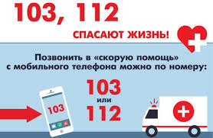
2. Вызов скорой медицинской помощи, других специальных служб, сотрудники которых обязаны оказывать первую помощь в соответствии с федеральным законом или со специальным правилом.
3. Определение наличия сознания у пострадавшего.
Приказ Минздравсоцразвития России от 04.05.2012 N 477н (ред. от 07.11.2012) "Об утверждении перечня состояний, при которых оказывается первая помощь, и перечня мероприятий по оказанию первой помощи"

Slide 15
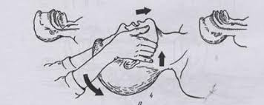
4. Мероприятия по восстановлению проходимости дыхательных путей и определению признаков жизни у пострадавшего:
запрокидывание головы с подъемом подбородка;
выдвижение нижней челюсти;
определение наличия дыхания с помощью слуха, зрения и осязания;
определение наличия кровообращения, проверка пульса на магистральных артериях.
Приказ Минздравсоцразвития России от 04.05.2012 N 477н (ред. от 07.11.2012) "Об утверждении перечня состояний, при которых оказывается первая помощь, и перечня мероприятий по оказанию первой помощи"

Slide 16
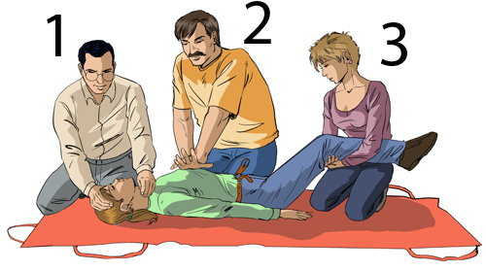
5. Мероприятия по проведению сердечно-легочной реанимации до появления признаков жизни:
давление руками на грудину пострадавшего
искусственное дыхание «Рот ко рту»
искусственное дыхание «Рот к носу»
искусственное дыхание с использованием устройства для искусственного дыхания (в соответствии с утвержденными требованиями к комплектации медицинскими изделиями аптечек (укладок, наборов, комплектов) для оказания первой помощи).
Приказ Минздравсоцразвития России от 04.05.2012 N 477н (ред. от 07.11.2012) "Об утверждении перечня состояний, при которых оказывается первая помощь, и перечня мероприятий по оказанию первой помощи"

Slide 17
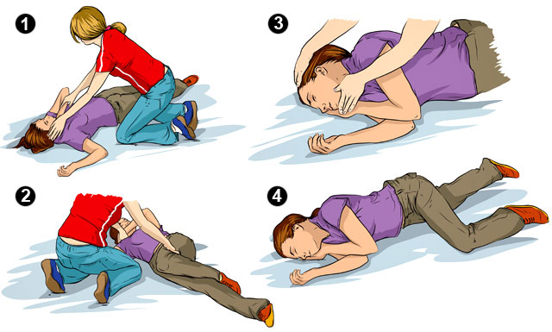
6. Мероприятия по поддержанию проходимости дыхательных путей:
придание устойчивого бокового положения
запрокидывание головы с подъемом подбородка
выдвижение нижней челюсти.
Приказ Минздравсоцразвития России от 04.05.2012 N 477н (ред. от 07.11.2012) "Об утверждении перечня состояний, при которых оказывается первая помощь, и перечня мероприятий по оказанию первой помощи"

Slide 18
7. Мероприятия по обзорному осмотру пострадавшего и временной остановке наружного кровотечения:
обзорный осмотр пострадавшего на наличие кровотечений
пальцевое прижатие артерии
наложение жгута
максимальное сгибание конечности в суставе
прямое давление на рану
наложение давящей повязки
Приказ Минздравсоцразвития России от 04.05.2012 N 477н (ред. от 07.11.2012) "Об утверждении перечня состояний, при которых оказывается первая помощь, и перечня мероприятий по оказанию первой помощи"

Slide 19
8. Мероприятия по подробному осмотру пострадавшего в целях выявления признаков травм, отравлений и других состояний, угрожающих его жизни и здоровью, и по оказанию первой помощи в случае выявления указанных состояний:
проведение осмотра головы
проведение осмотра шеи
проведение осмотра груди
проведение осмотра спины
проведение осмотра живота и таза
проведение осмотра конечностей
Приказ Минздравсоцразвития России от 04.05.2012 N 477н (ред. от 07.11.2012) "Об утверждении перечня состояний, при которых оказывается первая помощь, и перечня мероприятий по оказанию первой помощи"

Slide 20
8. Мероприятия по подробному осмотру пострадавшего в целях выявления признаков травм, отравлений и других состояний, угрожающих его жизни и здоровью, и по оказанию первой помощи в случае выявления указанных состояний:
наложение повязок при травмах различных областей тела, в том числе окклюзионной (герметизирующей) при ранении грудной клетки
проведение иммобилизации (с помощью подручных средств, аутоиммобилизация, с использованием медицинских изделий (в соответствии с утвержденными требованиями к комплектации медицинскими изделиями аптечек (укладок, наборов, комплектов) для оказания первой помощи)
фиксация шейного отдела позвоночника (вручную, подручными средствами, с использованием медицинских изделий (в соответствии с утвержденными требованиями к комплектации медицинскими изделиями аптечек (укладок, наборов, комплектов) для оказания первой помощи)
прекращение воздействия опасных химических веществ на пострадавшего (промывание желудка путем приема воды и вызывания рвоты, удаление с поврежденной поверхности и промывание поврежденной поверхности проточной водой
местное охлаждение при травмах, термических ожогах и иных воздействиях высоких температур или теплового излучения
термоизоляция при отморожениях и других эффектах воздействия низких температур.
Приказ Минздравсоцразвития России от 04.05.2012 N 477н (ред. от 07.11.2012) "Об утверждении перечня состояний, при которых оказывается первая помощь, и перечня мероприятий по оказанию первой помощи"

Slide 21
9. Придание пострадавшему оптимального положения тела.
10. Контроль состояния пострадавшего (сознание, дыхание, кровообращение) и оказание психологической поддержки.
11. Передача пострадавшего бригаде скорой медицинской помощи, другим специальным службам, сотрудники которых обязаны оказывать первую помощь в соответствии с федеральным законом или со специальным правилом.
Приказ Минздравсоцразвития России от 04.05.2012 N 477н (ред. от 07.11.2012) "Об утверждении перечня состояний, при которых оказывается первая помощь, и перечня мероприятий по оказанию первой помощи"

Slide 22
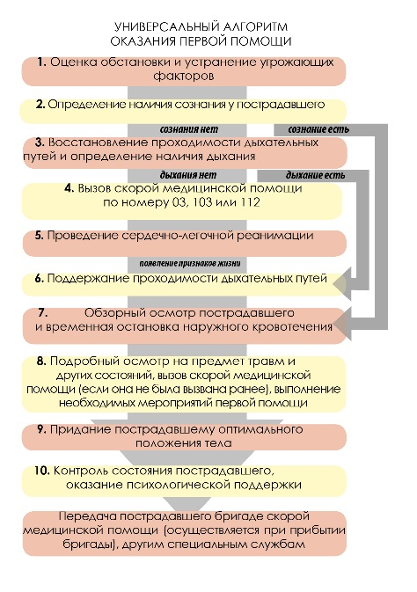
www.mchs.gov.ru

Slide 23

Перед началом действий на месте происшествия следует обеспечить безопасные условия для оказания первой помощи. При этом необходимо помнить, что может угрожать участнику оказания первой помощи, пострадавшему и очевидцам происшествия:
• поражение электрическим током;
• интенсивное дорожное движение;
• возможное возгорание или взрыв;
• поражение токсическими веществами;
• агрессивно настроенные люди;
• высокая вероятность обрушения здания или каких-либо конструкций;
• животные и т.п.
Для снижения риска поражения необходимо, например, выключить электричество, перекрыть бытовой газ, установить знаки аварийной остановки, перегородить проезжую часть автомобилем, попытаться потушить пожар, сообщить собравшимся людям, что сейчас будет оказываться первая помощь и т.д. Не следует пытаться оказывать первую помощь в неблагоприятных условиях. В этом случае следует обратиться к соответствующим службам (например, к сотрудникам аварийно-спасательных служб, полиции и т.д.).

Slide 24
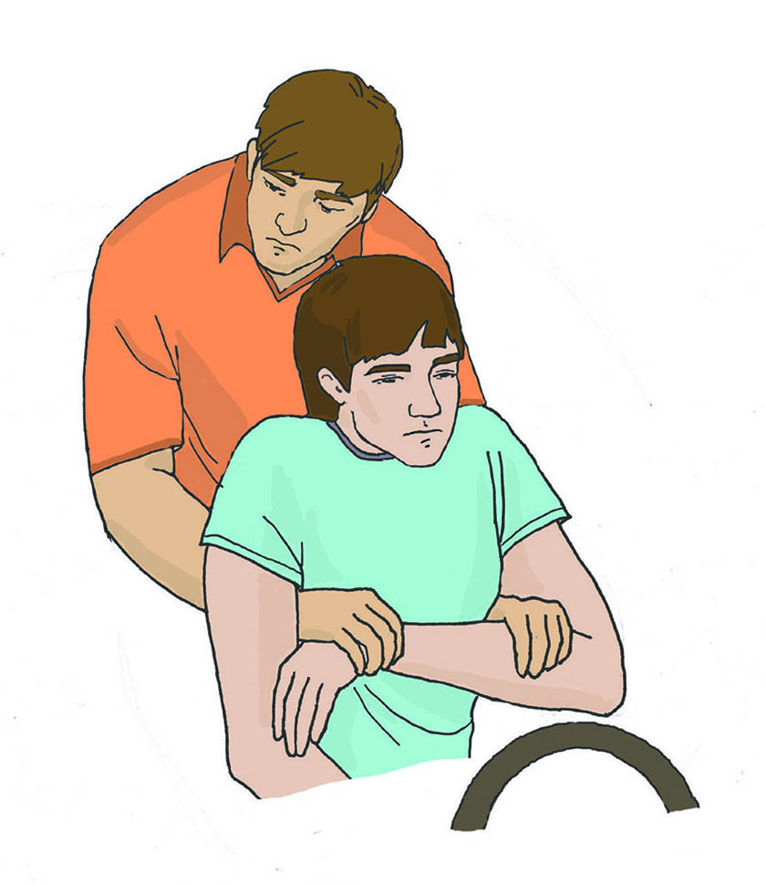
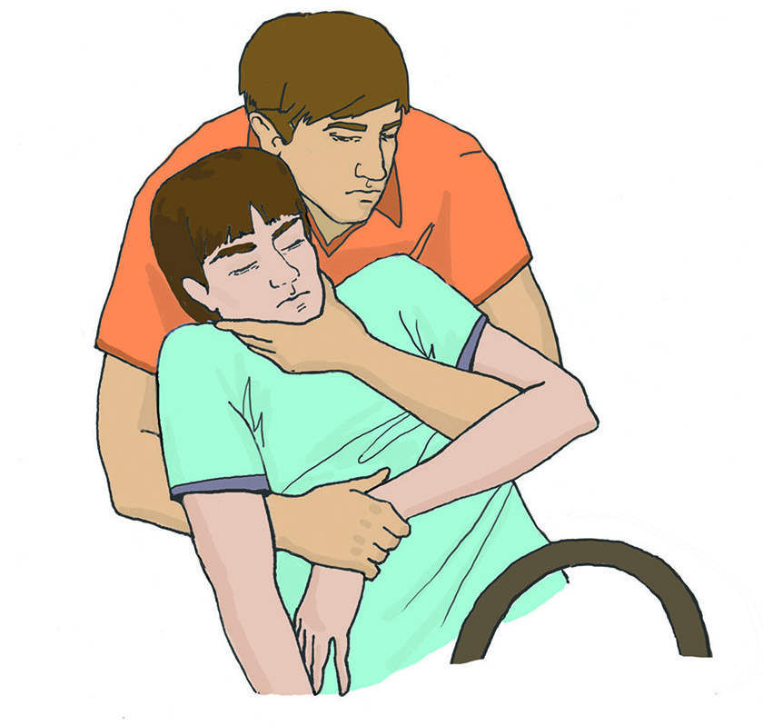
Способы извлечения и перемещения пострадавшего

Slide 25
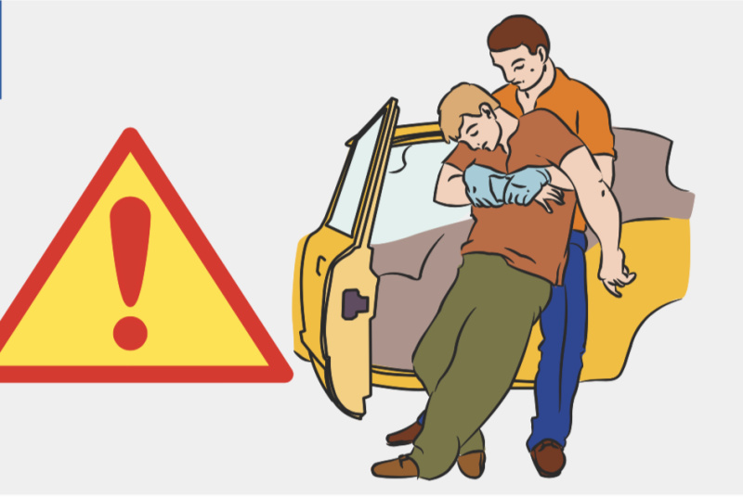
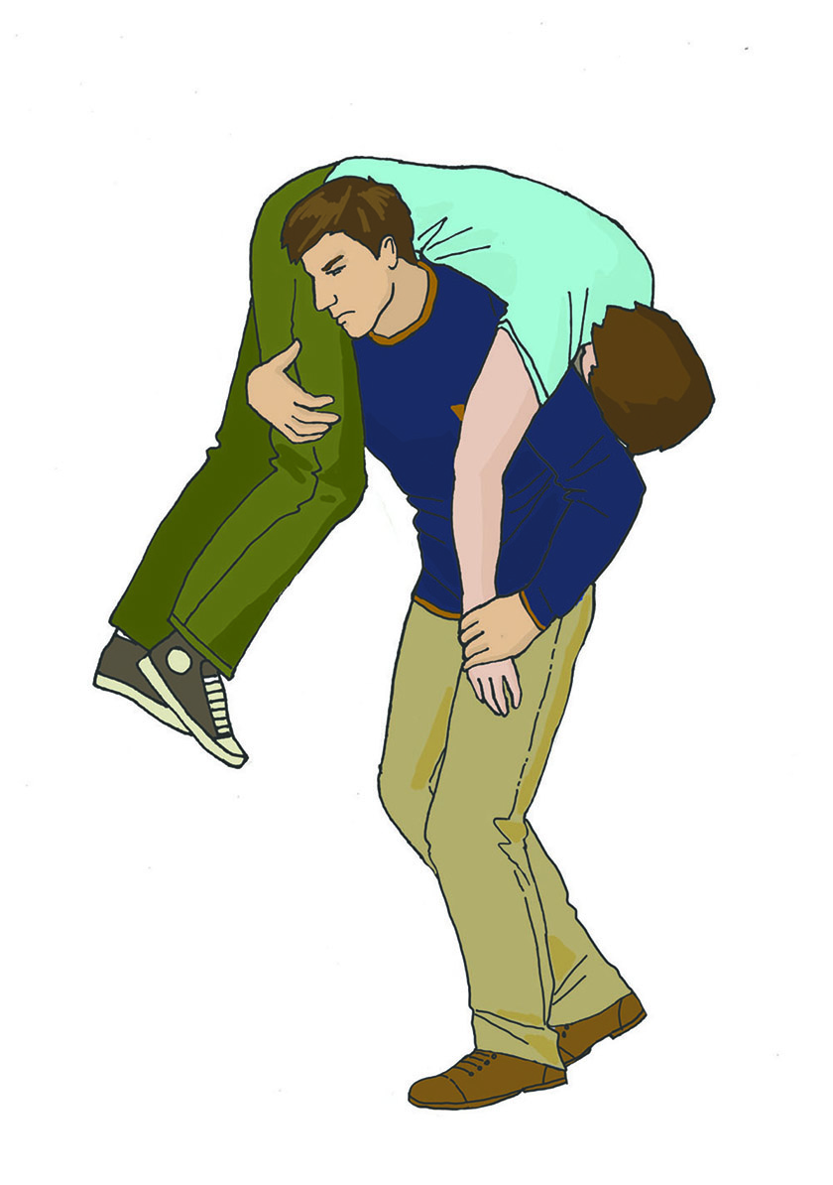
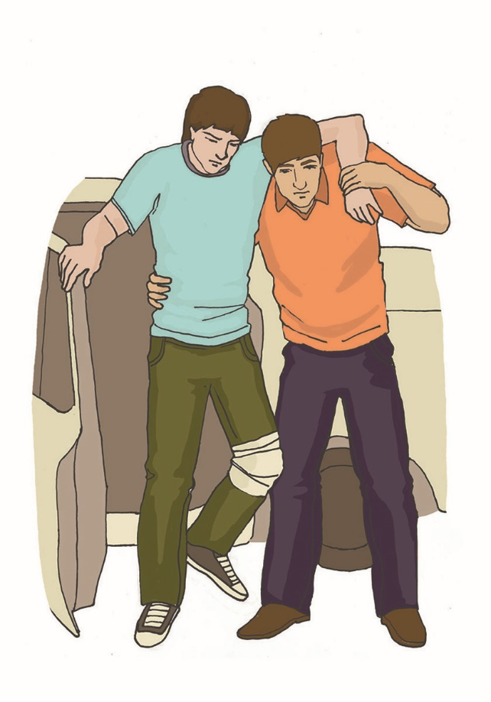

Slide 26
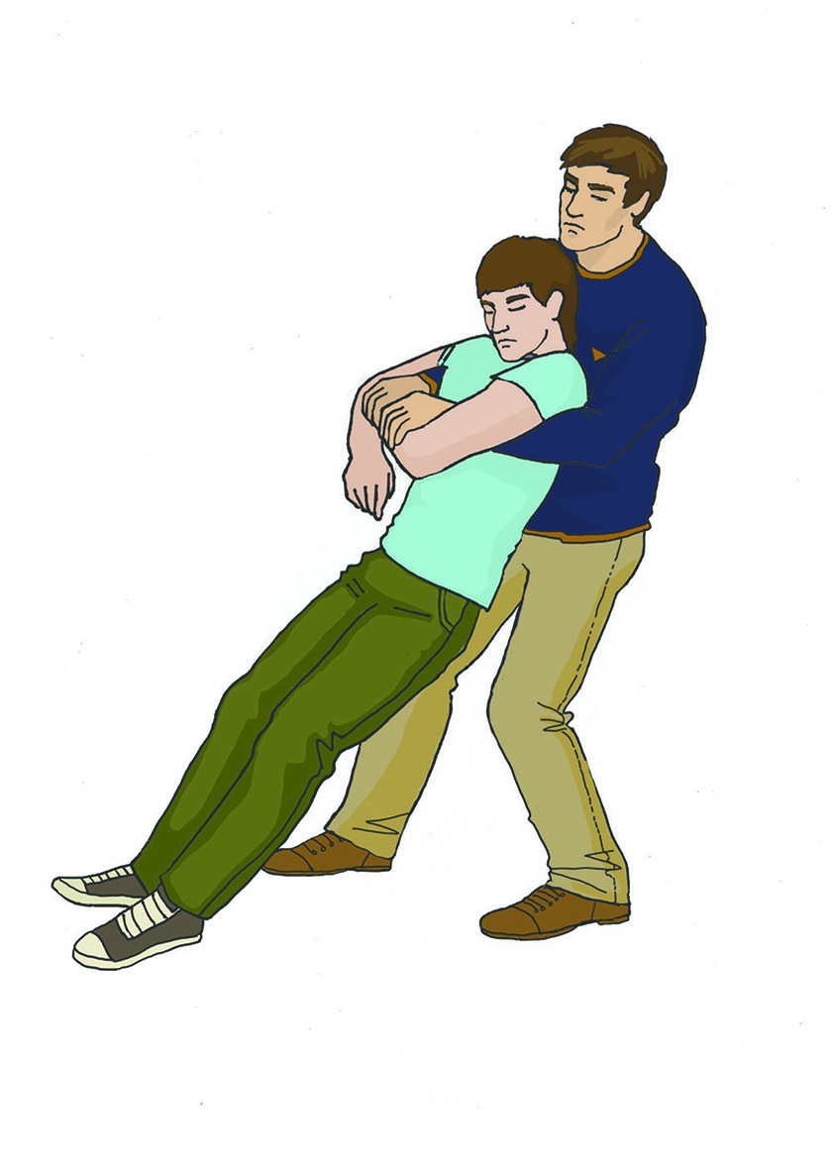
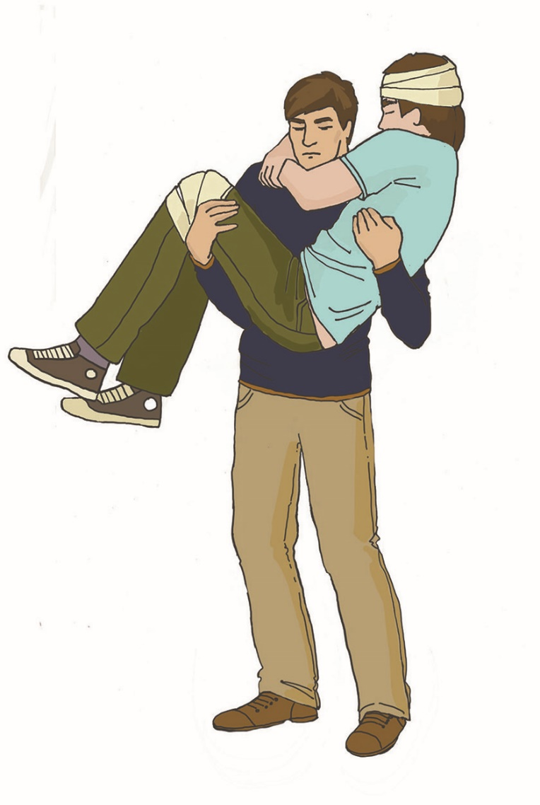
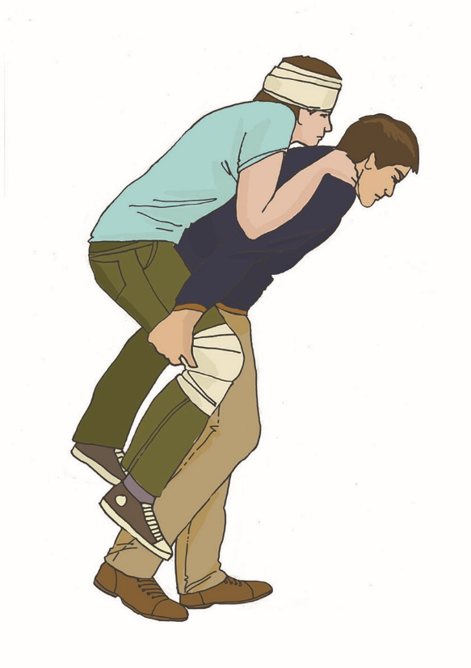

Slide 27
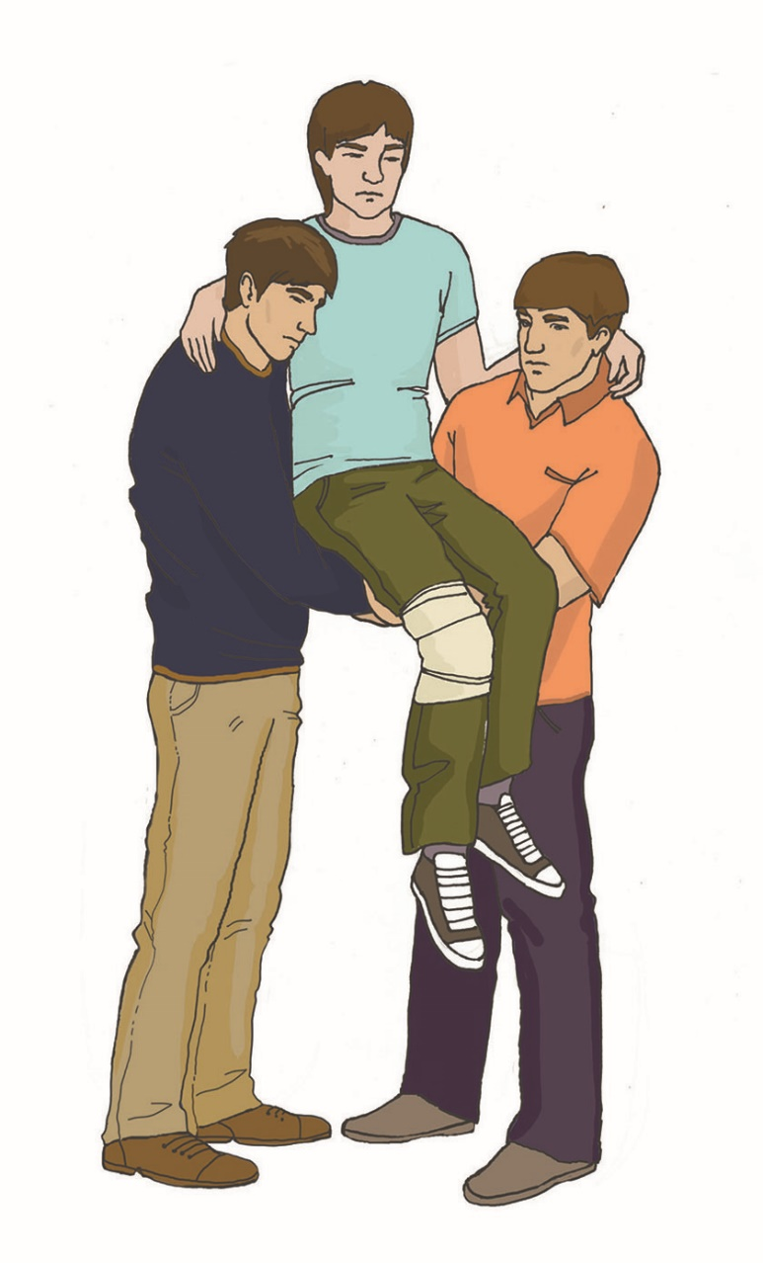
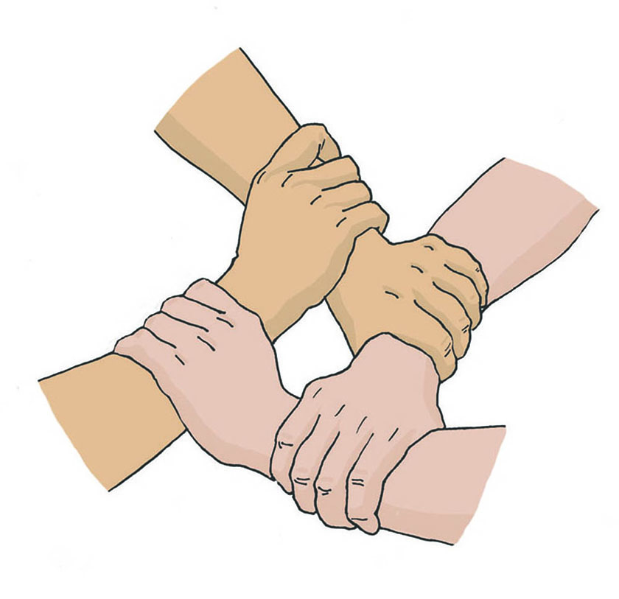

Slide 28
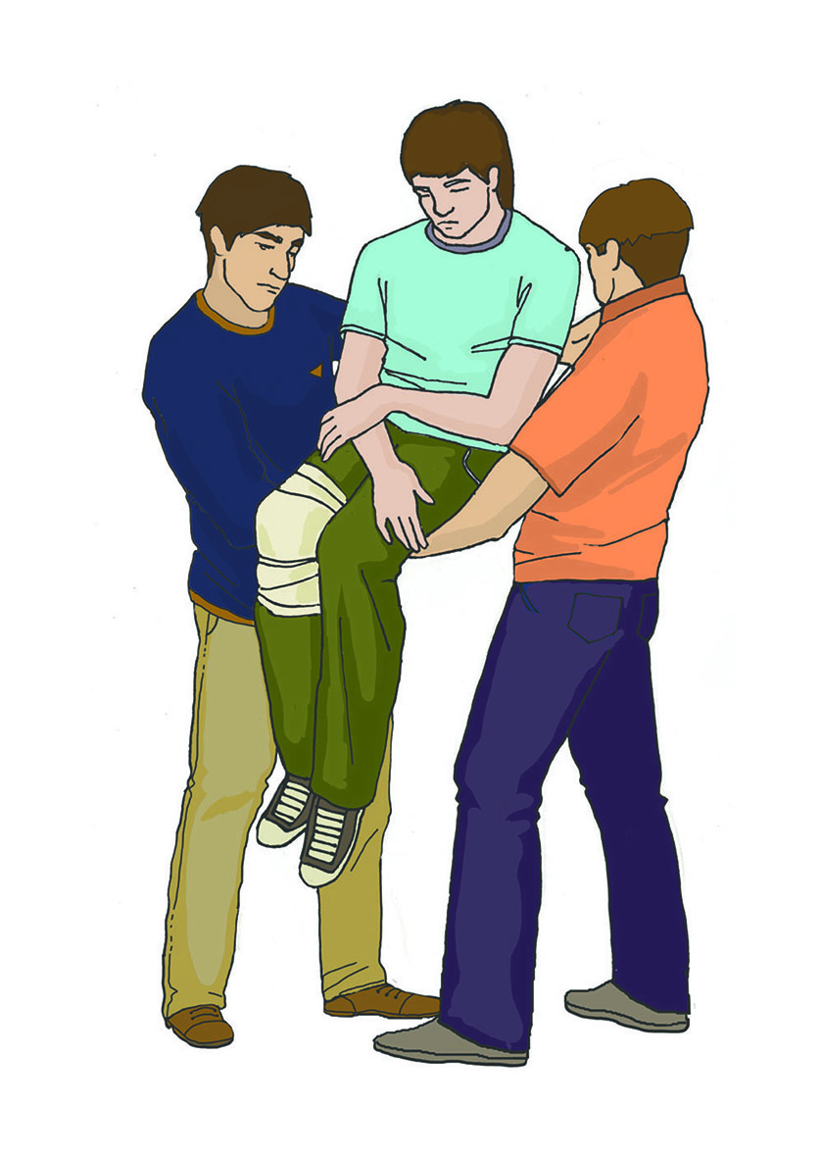
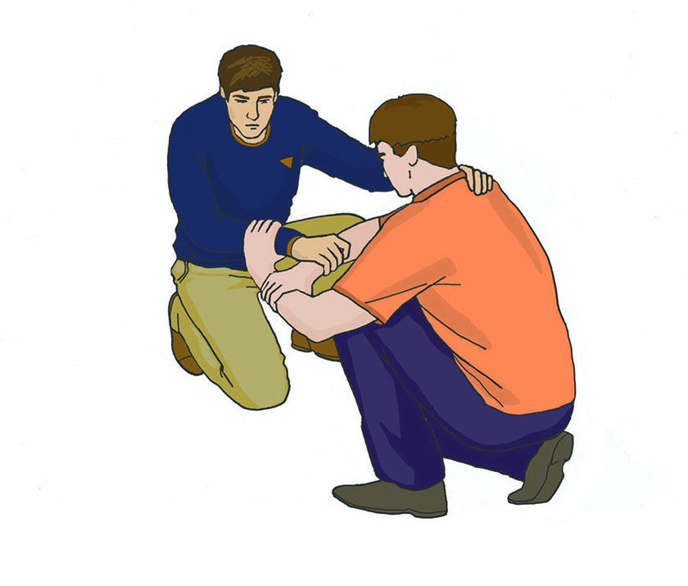

Slide 29

Основные правила вызова скорой медицинской помощи, других специальных служб, сотрудники которых обязаны оказывать первую помощь
03 или 103 или 112
С 2013 года единым телефонным номером для вызова экстренных служб стал номер 112. Вызов также может осуществляться по телефонным номерам 01, 101; 02, 102; 03, 103 и другим региональным номерам). При вызове скорой медицинской помощи необходимо обязательно сообщить диспетчеру следующую информацию:
• место происшествия, что произошло;
• число пострадавших и тяжесть их состояния;
• какая помощь оказывается.
Телефонную трубку положить последним, после сообщения диспетчера о том, что вызов принят.

Slide 30
Принципы передачи пострадавшего бригаде скорой медицинской помощи, другим службам, сотрудники которых обязаны оказывать первую помощь
Передача пострадавшего бригаде скорой медицинской помощи и другим службам осуществляется в любой момент по их прибытии, как правило, после устного распоряжения сотрудника прибывшей бригады.
При передаче пострадавшего желательно сообщить медицинским работникам информацию о происшествии, выявленных травмах, оказанной первой помощи и ответить на их вопросы, оказывать содействие, например, помогать в переноске пострадавших.

Slide 31

Психологическая поддержка
это система приемов, которая позволяет людям, не обладающим психологическим образованием, помочь окружающим (и себе), оказавшись в экстремальной ситуации, справиться с психологическими реакциями, которые возникают в связи с этим кризисом или катастрофой.

Slide 32
Для оказания психологической поддержки людям необходимо знать следующее:
Психическое состояние и поведение человека в экстремальной ситуации отличается от повседневного. Чаще всего отмечается частичная или полная утрата:
способности к целенаправленной деятельности (какие действия необходимы в данной ситуации, их планирование);
способности к критической оценке окружающего и своего поведения (оценке собственной безопасности, степени угрозы, своих возможностей);
способности вступать в контакт с окружающими (отстранение от контакта, замкнутость, либо наоборот, повышенная говорливость, которая на самом деле не имеет под собой задачу войти в контакт с другим человеком).
Подобные изменения – одни из самых распространенных последствий, наблюдаемые у тех, кто часто не имеет физических травм и повреждений, но кто тем или иным образом вовлечен в экстремальную ситуацию. Это люди, которые непосредственно пострадали или те, кто оказался рядом с ними.

Slide 33
Для оказания психологической поддержки людям необходимо знать следующее:
2. Ключевые моменты, которые надо учитывать при оказании психологической поддержки.
Стремление помочь – это естественное желание любого человека. Вовремя протянутая рука может помочь человеку справиться с самыми страшными событиями в жизни.
Но необходимо помнить о следующем:
• Позаботьтесь о собственной безопасности. Реально оцените внешние условия, свое состояние и силы, перед тем как принять решение, что вы готовы помочь.
• Пострадавший может в первую очередь нуждаться в оказании первой помощи и медицинской помощи. Необходимо убедиться, что у человека нет физических травм, проблем со здоровьем, и только тогда оказывать психологическую поддержку.
• Если вы чувствуете, что не готовы оказать человеку помощь, вам страшно, неприятно разговаривать с ним, не делайте этого. В случае если вы чувствуете неуверенность в том, что сможете помочь (либо в том, что вы правильно понимаете, какие конкретно действия необходимо предпринять) обратитесь за помощью к профильным специалистам.
• Если вы решили подойти к человеку, который нуждается в помощи, вам необходимо в первую очередь представиться и сказать, что вы готовы ему помочь.

Slide 34
Для оказания психологической поддержки людям необходимо знать следующее:
2. Ключевые моменты, которые надо учитывать при оказании психологической поддержки.
Необходимо внимательно относиться к тому, что и как вы собираетесь сказать:
– говорить нужно спокойным и уверенным голосом, четкими и короткими фразами, в побудительном наклонении;
– в речи не должно быть сложно построенных фраз, предложений;
– следует избегать в речи частицу «не», а также исключить такие слова как «паника», «катастрофа», «ужас» и т.п.
• Сохраняйте самообладание. Будьте готовы к тому, что вы можете столкнуться с различными эмоциональными реакциями и поступками. Они могут быстро сменять друг друга, а некоторые слова и действия могут быть направлены на вас. Кроме этого, многие реакции могут характеризоваться эмоциональным заражением. А значит, под их влиянием можете оказаться и вы. В данном случае особенно важно сохранять спокойствие.

Slide 35
Для оказания психологической поддержки людям необходимо знать следующее:
3. Приемы оказания психологической поддержки в случае проявления той или иной реакции у пострадавшего.
Различают следующие острые стрессовые реакции:
плач
истероидную реакцию
агрессивную реакцию
страх
апатию

Slide 36
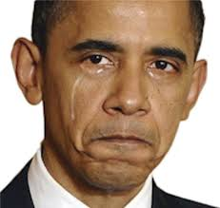
Плач
Признаки:
• человек уже плачет или готов разрыдаться;
• подрагивают губы;
• наблюдается ощущение подавленности.
Плач – это та реакция, которая позволяет в сложной кризисной ситуации выразить переполняющие человека эмоции.
Нужно дать этой реакции состояться.

Slide 37
Плач
Помощь при плаче:
По возможности не оставляйте пострадавшего одного, необходимо позаботиться о том, чтобы рядом с ним кто-то находился, желательно близкий или знакомый человек.
Поддерживайте физический контакт с пострадавшим (это поможет человеку почувствовать, что кто-то рядом, что он не один). Постарайтесь выразить человеку свою поддержку и сочувствие. Не обязательно делать это словами, можно просто сесть рядом, дать почувствовать, что вы вместе с ним сочувствуете и сопереживаете. Можно просто держать человека за руку, иногда протянутая рука помощи – значит гораздо больше, чем сотни сказанных слов.
Дайте пострадавшему возможность говорить о своих чувствах.
Воздержитесь от советов, во многих случаях они могут вызвать негативную реакцию со стороны пострадавшего.
Если реакция плача затянулась, и слезы уже не приносят облегчения, помогите пострадавшему немного отвлечься: сконцентрировать внимание на глубоком и ровном дыхании, вместе с этим выполнять какую-либо несложную деятельность.

Slide 38
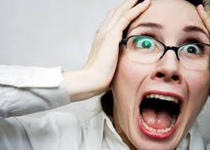
Признаки:
• чрезмерное возбуждение;
• множество движений, театральные позы;
• эмоционально насыщенная, быстрая речь;
• крики, рыдания.
Необходимо отметить, что довольно часто в разных источниках можно встретить информацию о том, что истероидная реакция не отражает истинных переживаний человека, а является симуляцией или грубой формой манипуляции, направленной на привлечение к себе внимания окружающих.
В связи с этим человек не нуждается в помощи.
Подобная точка зрения является некорректной!!!
Истероидная реакция
(истерика)

Slide 39
Помощь при истероидной реакции:
Если вы чувствуете готовность к оказанию помощи и понимаете, что это безопасно, постарайтесь отвести пострадавшего от зрителей и замкнуть его внимание на себе.
Если зрителей удалить невозможно, постарайтесь стать самым внимательным слушателем, оказывайте человеку поддержку, слушайте, кивайте, поддакивайте.
Проявляйте спокойствие и не демонстрируйте пострадавшему сильных эмоций.
Говорите короткими простыми фразами, уверенным тоном.
Не потакайте желаниям пострадавшего и не вступайте в активный диалог по поводу его высказываний.
Переключите внимание пострадавшего, вызвав у него ориентировочную реакцию. Для этого задается неожиданный вопрос (не имеющий негативного содержания) или произносится имя пострадавшего, после чего пострадавшему задается вопрос, требующий развернутого ответа.
После истерики возможен упадок сил, поэтому необходимо предоставить человеку возможность для отдыха, передав его специалистам, либо близким людям.
Истероидная реакция
(истерика)

Slide 40
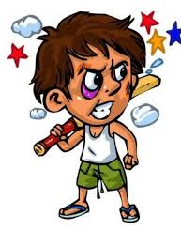
Признаки:
• возбуждение;
• раздражение, недовольство, гнев (по любому, даже незначительному поводу);
• повышенное мышечное напряжение;
• нанесение окружающим ударов руками или какими-либо предметами;
• словесные оскорбления, брань.
Агрессивная реакция

Slide 41
Помощь при агрессивной реакции:
Четко оцените, насколько безопасно для вас будет оказывать помощь в данной ситуации, и что вы можете сделать для обеспечения большей безопасности.
Сохраняйте спокойствие, не демонстрируйте сильных эмоций.
Воздержитесь от эмоциональных реакций даже в том случае, если вы слышите оскорбления и брань, обращенные к вам.
Говорите с пострадавшим спокойным голосом, постепенно снижая темп и громкость своей речи.
Демонстрируйте благожелательность, не вступайте с пострадавшим в споры и не противоречьте ему.
Если вы чувствуете внутреннюю готовность и понимаете, что это необходимо, отойдите с пострадавшим от окружающих и дайте ему возможность выговориться.
Включите пострадавшего в какую-нибудь деятельность, связанную с физической нагрузкой.
В случае если вы встретили пострадавшего, демонстрирующего агрессивное поведение, необходимо обратить к нему внимание специалиста правоохранительных органов.
Агрессивная реакция

Slide 42

Признаки:
• напряжение мышц (особенно лицевых);
• сильное сердцебиение;
• учащенное поверхностное дыхание;
• сниженный контроль собственного поведения.
Страх – это проявление базового инстинкта самосохранения. Он оберегает нас от рискованных, опасных поступков. Переживание чувства страха знакомо каждому человеку. В некоторых случаях страх становится опасным для человека. Это происходит тогда, когда он:
– не оправдан (переживание страха слишком интенсивно в сравнении с опасностью, по отношению к которой он возник);
– настолько силен, что лишает человека способности думать и действовать.
Иногда страх может перерасти в панику. Панический страх, ужас может побудить к бегству, вызвать оцепенение, агрессивное поведение. Человек в страхе может вцепиться в какие-либо опасные предметы, забираться в небезопасные места, лишая себя возможности спастись в экстремальной ситуации. При этом он плохо контролирует свои действия и не осознает происходящее вокруг, что уже опасно для самого пострадавшего и окружающих его людей.
Велика вероятность эмоционального заражения паникой.
Страх

Slide 43
Помощь при страхе:
Необходимо быть рядом с человеком, дать ему ощущение безопасности: страх тяжело переносить в одиночестве.
Если страх настолько силен, что парализует человека, то предложите ему выполнить несколько простых приемов. Например, задержать дыхание, а затем сосредоточиться на спокойном медленном дыхании; осуществить простое интеллектуальное действие (этот прием основан на том, что страх – эмоция, а любая эмоция становится слабее, если включается мыслительная деятельность).
Когда острота страха начинает спадать, говорите с человеком о том, чего именно он боится, не нагнетая эмоции, а наоборот, давая возможность человеку выговориться (когда человек «проговаривает» свой страх, он становится не таким сильным).
При необходимости предоставьте человеку информацию о том, что происходит вокруг, о ходе работ, если вам кажется, что сказанная информация будет полезна для человека и поможет улучшить его состояние (информационный голод провоцирует усиление страха).
Страх

Slide 44
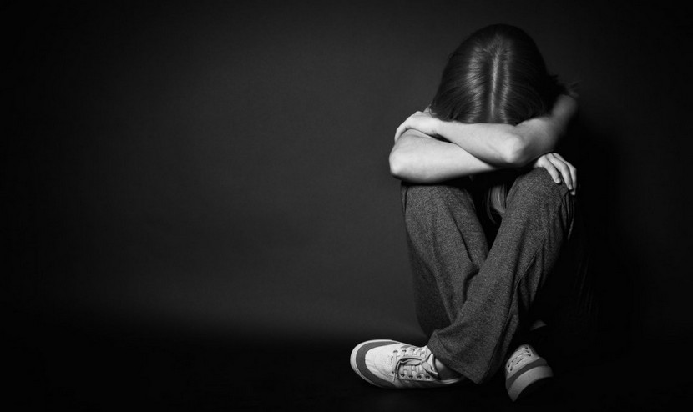
Признаки:
• непреодолимая усталость, когда любое движение, любое сказанное слово дается с трудом;
• равнодушие к происходящему;
• отсутствие, каких бы то ни было, эмоциональных проявлений;
• заторможенность;
• снижение темпа речи или полное ее отсутствие.
Апатия

Slide 45
Помощь при апатии:
Создайте для пострадавшего условия, в которых он мог бы отдохнуть и набраться сил, чувствовал себя в безопасности (например, проводите его к месту отдыха, по возможности помогите ему удобно устроиться).
Если это по каким-то причинам невозможно, то необходимо помочь человеку мягко выйти из этого состояния. Для этого можно предложить ему самомассаж (или помочь ему в этом) активных биологических зон – мочек ушей и пальцев рук.
Говорите с пострадавшим мягко, медленно, спокойным голосом, постепенно повышая громкость и скорость речи.
Постепенно задавайте пострадавшему вопросы, на которые он может ответить развернуто.
Предложите пострадавшему какую-либо незначительную физическую нагрузку (пройтись пешком, сделать несколько простых физических упражнений) или вовлеките его в посильную для него совместную деятельность (например, оказать посильную помощь другим пострадавшим: принести чай или воду и т.д.).
Апатия

Slide 46
Способы самопомощи в экстремальных ситуациях
Если вы оказались в ситуации, когда вас одолевают сильные чувства (душевная боль, злость, гнев, чувство вины, страх, тревога) – очень важно создать себе условия для того, чтобы быстро «выпустить пар». Это поможет немного снизить напряжение и сохранить душевные силы, которые так нужны в экстренной ситуации. Можно попробовать один из универсальных способов:
• займитесь физическим трудом;
• дайте волю слезам, поделитесь своими переживаниями с людьми, которым вы можете доверять;
• можно попробовать дыхательные упражнения, например, сделайте глубокий вдох, задержите дыхание на 1-2 секунды, выдохните, повторите упражнение 2 раза, потом сделайте 2 нормальных (неглубоких) медленных вдоха-выдоха;
• чередуйте глубокое и нормальное дыхание до тех пор, пока не почувствуете себя лучше;
• умственные операции тоже помогают снизить уровень эмоционального напряжения. Можно считать, например, поочередно в уме отнимать от 100 то 6, то 7, перемножать двузначные числа, и т.д.;
• умойтесь холодной водой, помассируйте мочки ушей и пальцы рук.

Slide 47
Оказание психологической поддержки пострадавшим – важная часть оказания первой помощи. Знания и умения в этой области позволяют оказывающему помощь создать максимально возможную психологически безопасную обстановку, что значительно повышает общую безопасность и эффективность мероприятий первой помощи.

Slide 48

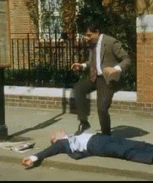
Сердечно-легочная реанимация

Slide 49
В процессе умирания следующие стадии:
ЦН С
д
ы
х
а
н
и
е
к
р
о
в
о
о
б
р
а
щ
е
н
и
е
Агония
Клиническая смерть
Смерть мозга
Постановление Правительства РФ от 20 сентября 2012 г. N 950
Биологическая смерть

Slide 50
Агония
характеризуется прогрессивным угасанием внешних признаков жизнедеятельности организма

Slide 51
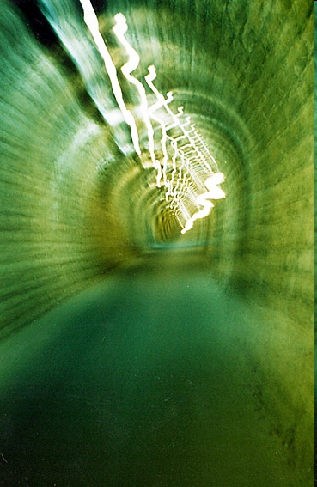
Клиническая смерть –патологические изменения во всех органах и системах носят полностью обратимый характер.
симптомокомплекс отсутствия сознания дыхания, кровообращения при сохраненном тканевом и клеточном метаболизме
продолжается 3-5 минут в условиях нормотермии

Slide 52
Диагностика клинической смерти
Отсутствие сознания (болевое раздражение, слегка встряхнуть)
Апноэ (наличие выдоха, экскурсия грудной клетки)
Отсутствие кровообращения
Цвет кожи, величина зрачков, наличие рефлексов – значение вспомогательное, малоинформативное, не имеющее
отношения к принятию решений.

Slide 53
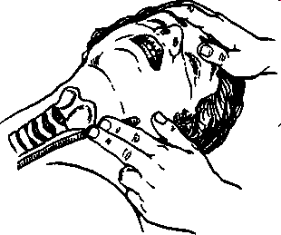
Пальпация пульса на сонной артерии
(< 10 сек)
Нащупать верхушку щитовидного хряща.
Пальцы смещаются в сонный треугольник.
Сонная артерия прижимается к поперечным отросткам 4–5 шейных позвонков.
Лицам без медицинского образования при остановке сердца нет необходимости определять наличие пульса на сонной артерии
(ошибка в 50%). Медработники определяют наличие
пульса на сонной артерии для подтверждения
остановки сердца.

Slide 54
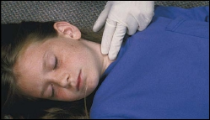
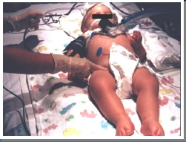
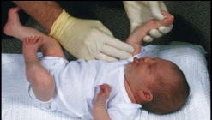
Пальпация пульса у детей
У детей младше 1 года – на плечевой или бедренной артерии.

Slide 55




Цепь выживания
(Chain of Survival)
раннее распознавание остановки кровообращения (дыхания) и вызов скорой медицинской помощи или реанимационной бригады для проведения квалифицированной СЛР;
2. раннее проведение базовой СЛР;
раннее проведение электрической дефибрилляции (расширенной СЛР);
4. ведение постреанимационного периода.

Slide 56
Факторы, влияющие на выживаемость
Место, где произошла остановка (внебольничное и внутрибольничное).
Длительность самой остановки сердца или периода, так называемого, с отсутствием кровотока.
Тип ритма на ЭКГ.
Качество проведения базисной (базовой) или продленной (расширенной) сердечно-легочной реанимации.
Когда спасатели без медицинского образования,
но прошедшие подготовку, оказывают СЛР,
выживаемость увеличивается в 2 раза.

Slide 57
Последовательность базовых реанимационных мероприятий
Оценить безопасность окружающей обстановки для пострадавшего и спасателя (возможность пожара, взрыва, обрушения здания; электричество, газ, вода и др.)
Проверить реакцию у пострадавшего. Его следует осторожно встряхнуть за плечи. Громким голосом задать вопрос «Вы в порядке?»
Если пострадавший не реагирует, следует обеспечить проходимость дыхательных путей и проверить дыхание.

Slide 58
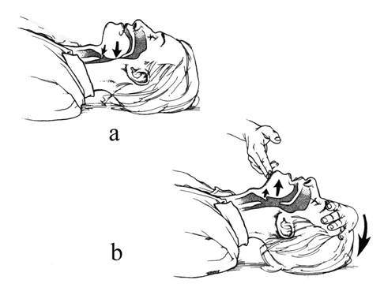
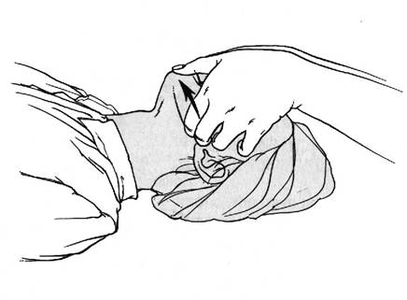
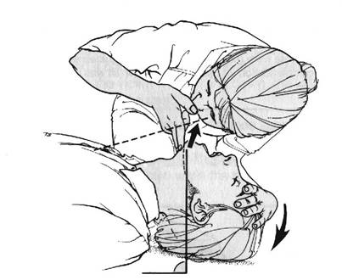
Без сознания
позвать на помощь
освободить ВДП
оценить дыхание
выведение нижней челюсти
при подозрении на
травму шейного отдела
позвоночника
(но не допустить гипоксию)
разгибание головы, подъем подбородка
у детей до года нейтральное положение
«слышу, вижу, ощущаю»
10 секунд

Slide 59
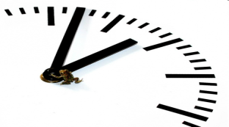
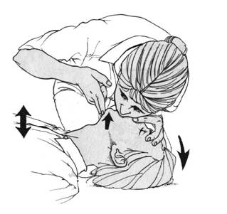
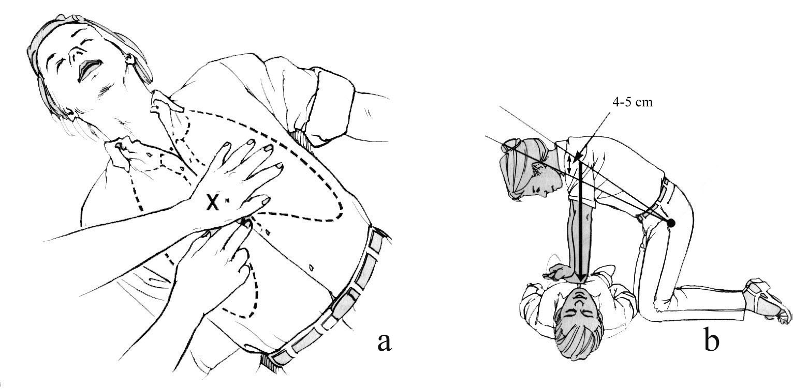
не дышит или гаспинг-дыхание послать за помощью, если возможно за АНД вызвать 112 пальпация пульса на сонных или других артериях не является точным методом определения наличия или отсутствия кровообращения (только профессионалам не более 10 сек)
АВС
CAB
случаи первичной асфиксии у взрослых
дети
взрослые
АВД
время

Slide 60
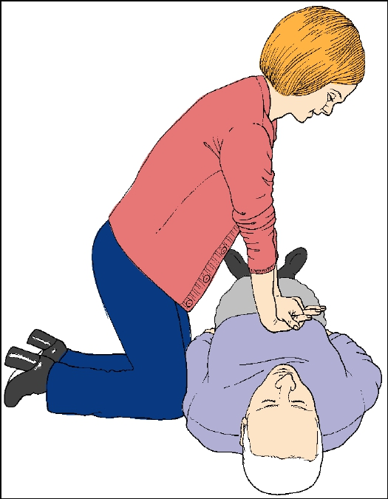
Компрессии грудной клетки
на твердой, ровной поверхности
в центр грудной клетки (нижняя половина грудины), прямыми руками в «замке»
Амплитуда не менее 5 см (не более 6 см)
не менее 100/мин (не более 120)
с минимальными перерывами (не более 10 сек)
обязательна декомпрессия
компрессии:вдохи = 30:2

Slide 61
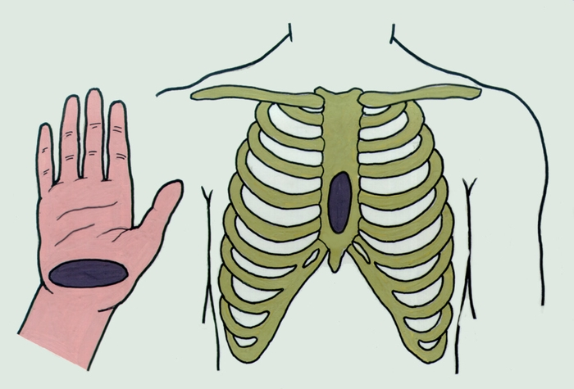
Место соприкосновения руки и грудины при непрямом массаже сердца

Slide 62
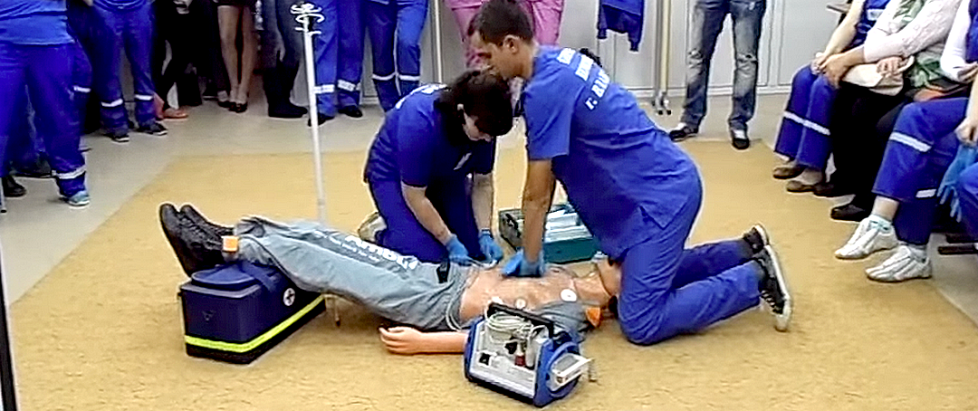
Альтернативная позиция )

Slide 63
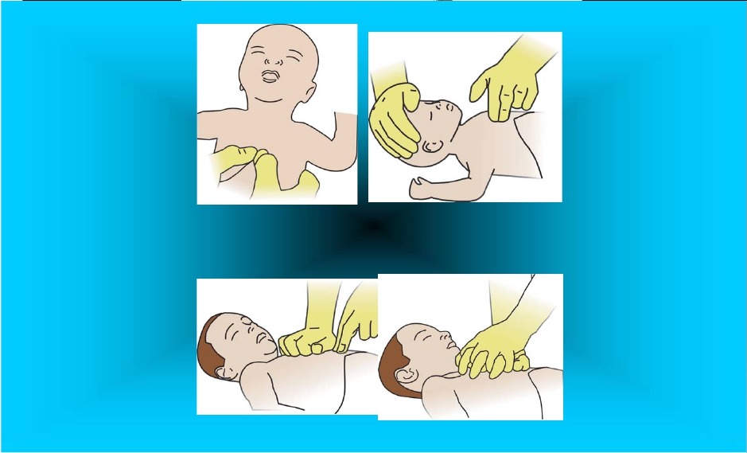
Компрессии грудной клетки у детей
100-120 в минуту
на 1 поперечный палец выше мечевидного отростка
амплитуда на 1/3 поперечного размера грудной клетки (~4 см у грудных детей, ~5 см у детей старше года)
до 1 года - начать, если ЧСС < 60/мин и признаки гипоперфузии
соотношение 15:2 – два спасателя, 30:2 – один спасатель
3:1 - новорожденные

Slide 64
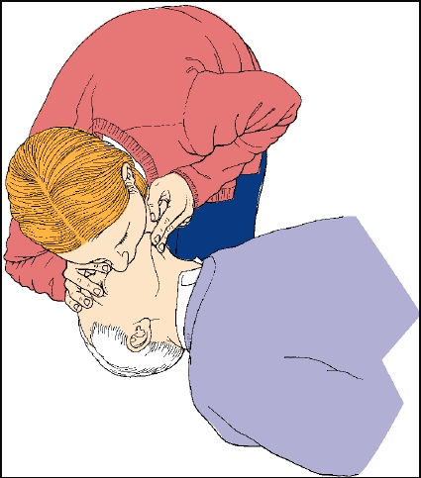
Искусственные вдохи
500-600 мл (6-7 мл/кг), 10/мин
1сек-вдох 5 сек
1 сек-выдох на 2 вдоха
поддерживать открытыми ВДП
наблюдение за экскурсией
возможность пассивного выдоха
«рот ко рту», «рот к носу», «рот ко рту и носу»,
О2=16-17%
при сопротивлении вдоху или известной обструкции ВДП

Slide 65
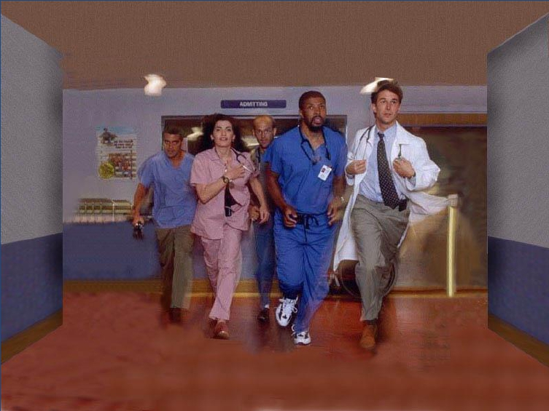
Когда и кого звать на помощь?

Slide 66
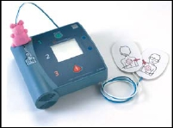
Алгоритм применения АНД
начать СЛР согласно алгоритму
как только доставлен АНД прикрепить электроды
АНД анализирует ритм
ритм, требующий дефибрилляции
1 разряд
2 мин СЛР
ритм, не требующий дефибрилляции
2 мин СЛР

Slide 67
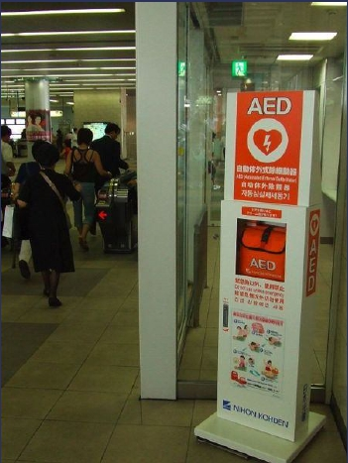
Жизненно важное звено в цепи выживания
доступ населения к программам дефибрилляции
применение АНД в госпитальных условиях

Slide 68
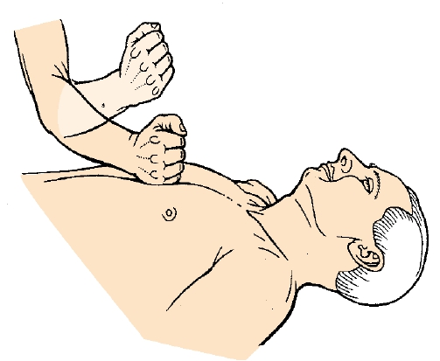
Прекардиальный удар не проводится, если есть дефибриллятор
при мониторируемой остановке кровообращения в первые секунды с ритмом, подлежащим ЭИТ, когда под рукой нет дефибриллятора
более эффективен при ЖТ без пульса, чем при ФЖ
не должен задерживать вызов помощи или доставку дефибриллятора

Slide 69
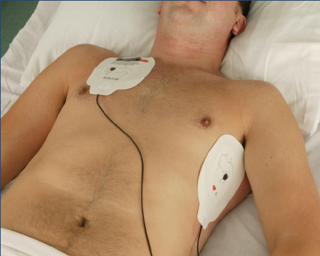
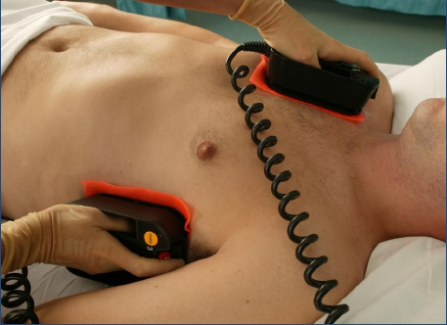
самоклеющиеся электроды предпочтительнее особенно при ограниченном доступе, удобнее и достовернее анализ ритма

Slide 70
Успешное оживление пострадавшего человека возможно лишь при непременном сочетании трех равнозначно важных условий:
Желать помочь.
Знать, как это сделать.
Уметь.

Slide 71

PS…
Стоит посмотреть (работа дефибриллятором на пляже)…
https://www.youtube.com/watch?v=oS-PbNn5Z5I

Slide 72
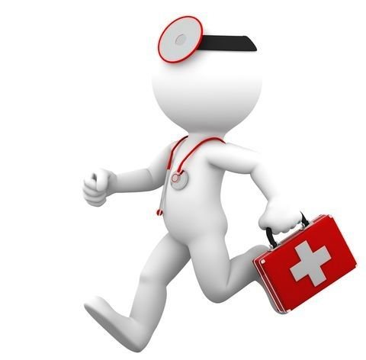
Оказание первой помощи при различных состояниях

Slide 73
Порядок оказания первой помощи при частичном и полном нарушении проходимости верхних дыхательных путей, вызванном инородным телом у пострадавших в сознании, без сознания.
Типичным признаком нарушения проходимости дыхательных путей является поза, при которой человек держится рукой за горло и одновременно пытается кашлять, чтобы удалить инородное тело.
При частичном нарушении проходимости верхних дыхательных путей пострадавший отвечает на вопрос, может кашлять. При полном нарушении проходимости верхних дыхательных путей пострадавший не может говорить, не может дышать или дыхание явно затруднено (шумное, хриплое), может хватать себя за горло, может кивать.

Slide 74
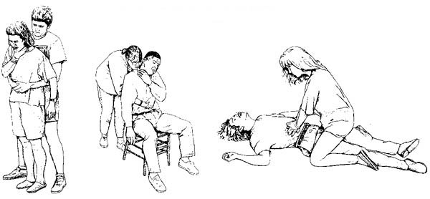
При обструкции инородным телом

Slide 75


При обструкции инородным телом
При частичном нарушении проходимости следует предложить пострадавшему покашлять.
При полном нарушении проходимости верхних дыхательных путей необходимо предпринять меры по удалению инородного тела:
Встать сбоку и немного сзади пострадавшего.
Придерживая пострадавшего одной рукой, другой наклонить его вперёд, чтобы в случае смещения инородного тела оно попало в рот пострадавшего, а не опустилось ниже в дыхательные пути.
Нанести 5 резких ударов основанием своей ладони между лопатками пострадавшего.
Проверять после каждого удара, не удалось ли устранить нарушение проходимости.

Slide 76


При обструкции инородным телом
Если после 5 ударов инородное тело не удалено, то следует:
• встать позади пострадавшего и обхватить его обеими руками на уровне верхней части живота;
• сжать кулак одной из рук и поместить его над пупком большим пальцем к себе
• обхватить кулак другой рукой и, слегка наклонив пострадавшего вперед, резко надавить на его живот в направлении внутрь и кверху
• при необходимости надавливания повторить до 5 раз. Если удалить инородное тело не удалось, необходимо продолжать попытки его удаления, перемежая пять ударов по спине с пятью надавливаниями на живот. Если пострадавший потерял сознание – необходимо начать сердечно-лёгочную реанимацию в объеме давления руками на грудину и искусственного дыхания.
При этом следует следить за возможным появлением инородного тела во рту для того, чтобы своевременно удалить его

Slide 77


При обструкции инородным телом
В случае, если инородное тело нарушило проходимость дыхательных путей у тучного человека или беременной женщины, оказание первой помощи начинается с 5 ударов между лопатками.
У тучных людей или беременных не осуществляется давление на живот. Вместо него проводятся надавливания на нижнюю часть груди.

Slide 78

При обструкции инородным телом
Если инородное тело перекрыло дыхательные пути ребенку, то следует помнить о необходимости дозирования усилий (удары и надавливания наносятся с меньшей силой). Кроме того, детям до 1 года нельзя выполнять надавливания на живот. Вместо них производятся толчки в нижнюю часть грудной клетки двумя пальцами.
При выполнении ударов и толчков грудным детям следует располагать их на предплечье человека, оказывающего помощь, головой вниз; при этом необходимо придерживать голову ребенка. Детям старше 1 года можно выполнять надавливания на живот над пупком, дозируя усилие соответственно возрасту. При отсутствии эффекта от этих действий необходимо приступить к сердечно-легочной реанимации.

Slide 79


При неэффективном приеме Геймлиха переходи к СЛР
при невозможности
вентиляции
переходите на массаж

Slide 80
  Перегревание = Тепловой удар
Нарушение теплового баланса организма вследствие воздействия высокой температуры влажности.

Slide 81
Клиническая картина теплового удара.
• Легкая форма. Адинамия. Головная боль. Тошнота. Дыхание учащено. Тахикардия. Температура нормальная или субфебрильная. Кожные покровы не изменены. Если пострадавшему максимально быстро создать комфортные условия, то все симптомы гипертермии также быстро исчезают.
• Средняя тяжесть. Резкая адинамия. Головная боль с тошнотой и рвотой. Оглушение. Неуверенность движений. Кратковременные потери сознания (обмороки). Дыхание учащено. Тахикардия. Кожа влажная, гиперемирована. Усиленное потоотделение. Температура тела 39—40°С. Если лечебные мероприятия начаты вовремя, то функции организма нормализуются.
• Тяжелая форма. Острое начало. Сознание спутано, вплоть до сопора или комы. Клонические и тонические судороги. Психомоторное возбуждение, бред, галлюцинации. Дыхание частое, поверхностное, аритмичное. Пульс 120—140 ударов в минуту, нитевидный. Тоны сердца глухие. Кожа горячая, сухая. Температура тела 41—42°С и выше. Летальность при тяжелой форме теплового удара достигает 20—30%.

Slide 82
Оказание помощи
Пострадавшего поместить в тень! Вызвать Скорую помощь!
Обнажить пострадавшего : расстегнуть одежду, освободить грудную клетку.
На область крупных сосудов положить лед, емкости с ледяной водой или холодовые пакеты. На голову положить мокрое полотенце. При необходимости можно обернуть мокрой простыней и включить вентилятор.
При сохраненном сознании – обильное питье: чай, подсоленая вода, квас.
Алкоголь, сладкая газировка противопоказаны ! Можно дать таблетку Анальгина, Аспирина.

Slide 83
ОЖОГИ
(термические и химические)
Клинические проявления и оказание помощи.

Slide 84

Ожоги
- Термические
- Электрические
- Химические

Slide 85
Термический ожог
Помощь на месте травмы.
- прекращение действия термического агента
- охлаждение пораженной поверхности
- купирование боли
- обработка раны
- обильное питье при отсутствии тошноты.

Slide 86
Термический ожог
Охлаждение пораженной поверхностей не менее 10 – 15 минут, но не задерживать транспортировку.
Не убирать частички одежды, не вскрывать пузыри.
Не снимать удовлетворительно наложенную повязку.

Slide 87
Химические ожоги
Немедленно удалить одежду.
Промыть проточной водой не менее 15 минут, но не под напором!
При ожоге плавиковой кислотой – промывать 2 – 3 часа!

Slide 88

Отморожения

Slide 89
Отморожения
Восстановление температуры тканей.
- раздеть в теплом помещении
- обработать спиртом или любым антисептиком
- теплоизолирующая повязка
Возникновение кратковременной боли – хороший прогностический признак.

Slide 90
Отморожения
Растирание снегом.
Метод неправомочен!
Не согревает.
Наносит микротравмы – в дальнейшем инфицирование.

Slide 91
Отморожения
Дача алкоголя в умеренной дозе.
- доза 50-100 мл 40% спирта.
Показана только при помещении пострадавших в тепло.
Алкоголь на месте обнаружения – противопоказан.

Slide 92
Электротравма

Slide 93
Электротравма — поражение человека электрическим током, вызывающее глубокие функциональные изменения нервной системы, дыхательной и сердечно - сосудистой систем, сочетающиеся с местным повреждением(ожоги и травмы)

Slide 94
Виды электротравмы
местные электротравмы – местные нарушения целостности тканей, местные повреждения организма, вызванные воздействием электрического тока или электрической дуги(«метки тока», ожоги).
общие электротравмы (электрические удары) – травмы, связанные с поражением всего организма из-за нарушения нормальной деятельности жизненно важных органов и систем человека.
смешанные электротравмы.

Slide 95
ОКАЗАНИЕ ПОМОЩИ
Первая помощь состоит в прекращении (соблюдая правила безопасности!) воздействия электрического тока на пострадавшего, в предупреждении его падения в этот момент, выносе пострадавшего из зоны поражения.
НЕОБХОДИМО НЕМЕДЛЕННО определить наличие и эффективность дыхания и кровообращения. Вызвать Скорую Помощь!!!

Slide 96
Освобождение пострадавшего от действия тока. Если человек, пораженный током, соприкасается с токоведущими частями, необходимо быстро освободить его от действия тока, принимая одновременно меры предосторожности, чтобы самому не оказаться в контакте с токоведущими частями или с телом пострадавшего, а также под напряжением шага.
отключить установку, а если это невозможно, надо (в установках до 1000 В) перерубить провода топором с деревянной рукояткой либо перекусить их инструментом с изолированными рукоятками. Для отключения линии можно вызвать ее короткое замыкание, набросив голый провод.
Пострадавшего можно оттянуть от токоведущей части, взявшись за его одежду, если она сухая и отстает от тела. При этом нельзя касаться тела пострадавшего, его обуви, сырой одежды и т.п.

Slide 97
Отравления
Токсическое вещество может попасть в организм человека четырьмя путями.
Через пищеварительный тракт (топливо, лекарственные препараты, моющие средства, пестициды, грибы, растения)
Через дыхательные пути (угарный газ, хлор, различные виды клея, краситель, растворитель, очиститель).
Через кожу и слизистые оболочки.
В результате инъекции, в т.ч. Укусы насекомых и животных.

Slide 98
Общие принципы оказания первой помощи при отравлении
Прекратить поступление яда в организм пострадавшего (например, удалить из загазованной зоны).
Опросить пострадавшего и попытаться выяснить, какой вид отравляющего вещества был принят, в каком количестве и как давно. Выяснение этих вопросов может облегчить оказание первой помощи, диагностику и интенсивную терапию отравления квалифицированными специалистами в дальнейшем. Если ядовитое вещество неизвестно, собрать небольшое количество рвотных масс для последующей медицинской экспертизы.
Попытаться удалить яд (спровоцировать рвоту, стереть или смыть токсическое вещество с кожи и т.д.).
Оценить состояние пострадавшего и оказать первую помощь в зависимости от его тяжести

Slide 99
Первая помощь при отравлении через рот
Удалить ядовитое вещество.
Можно рекомендовать пострадавшему вызвать рвоту, выпив большое количество воды (5-6 стаканов) и надавив двумя пальцами на корень языка.
Следует вызвать рвоту как можно в более короткий срок после приема вещества, способного вызвать отравление.
После рвоты необходимо посоветовать пострадавшему выпить еще 5-6 стаканов воды, чтобы уменьшить концентрацию ядовитого вещества в желудке и, при необходимости, вызвать рвоту повторно. До прибытия скорой медицинской помощи необходимо контролировать состояние пострадавшего.
Рвоту нельзя вызывать, если пострадавший находится без сознания.

Slide 100
Первая помощь при отравлении через дыхательные пути
Убедиться, что место происшествия не представляет опасности, при необходимости следует использовать средства индивидуальной защиты.
Надо изолировать пострадавшего от воздействия газа или паров, для этого нужно вывести пострадавшего на свежий воздух.
При отсутствии сознания необходимо придать пострадавшему устойчивое боковое положение, а при отсутствии дыхания надо приступить к проведению сердечно-легочной реанимации

Slide 101
Первая помощь при отравлении через кожу
Снять загрязненную одежду
Удалить яд с поверхности кожи промыванием
При наличии повреждений кожи – наложить повязку.

Slide 102

Ушиб
Помощь:
Холод
Фиксация
Обезболивание

Slide 103

Рана
Повреждение тканей и органов с нарушением их структуры. Сопровождается кровоподтеком или капиллярным кровотечением
Помощь:
Обработка H2O2
Стерильная салфетка.
Notes:
Рана (vulnus) - любое нарушение целостности кожи или слизистых оболочек под влиянием внешнего механического воздействия или внутреннего воздействия - отломком кости. Различают поверхностные раны и глубокие - с повреждением крупных сосудов, нервов, внутренних органов.

Slide 104

Вывих
Помощь:
нельзя пытаться вправлять вывих
Обезболивание
Холод (в первые 12 часов)
Иммобилизация
Госпитализация

Slide 105

Переломы костей
Помощь:
Не следует сопоставлять отломки (за исключением случаев сдавления сосудов)
Обезболивание
Иммобилизация
Инфузионная
терапия
Госпитализация

Slide 106

Травма головы
Первая помощь при травме головы заключается в:
*остановке кровотечения,
*вызове скорой медицинской помощи
*контроле состояния пострадавшего.
Notes:
Если пострадавший находится без сознания, следует придать ему устойчивое боковое положение, которое уменьшает вероятность западения языка и сводит к минимуму возможность попадания рвотных масс или крови в дыхательные пути. При наличии раны и кровотечения надо выполнить прямое давление на рану, при необходимости – наложить повязку. В случае, если у пострадавшего отмечаются при- знаки нарушения целостности костей черепа, необходимо обложить края раны бинтами и только после этого накладывать повязку. При нахождении в ране инородного предмета нужно зафиксировать его, обложив салфетками или бинтами, и наложить повязку. Извлекать инородный предмет запрещено.

Slide 107
Травмы шеи. Помощь.
При оказании первой помощи следует помнить, что смещение поврежденных шейных позвонков может привести к тяжелым последствиям, вплоть до остановки дыхания и кровообращения. Необходимо исключить дополнительную травму и возможность повреждения спинного мозга при извлечении и перемещении пострадавшего. Для этого необходимо вручную поддерживать голову в положении, ограничивающем движение, дожидаясь прибытия скорой медицинской помощи.
Notes:
При экстренном извлечении пострадавшего необходимо использовать фиксацию шеи рукой . При перемещении пострадавшего необходимо фиксировать его голову и шею вручную предплечьями. В качестве подручных средств для фиксации шейного отдела позвоночника могут быть использованы элементы одежды (курка, свитер и т.п.), которые оборачивают вокруг шеи, предотвращая сдавление мягких тканей и органов шеи, но добиваясь того, чтобы края импровизированного воротника туго подпирали голову. При наличии в оснащении табельных устройств для фиксации шейного отдела позвоночника (шейные воротники, шейные шины) необходимо использовать их в соответствии с их инструкциями по применению. Подобные устройства накладываются вдвоем, при этом один из участников оказания первой помощи фиксирует голову и шею пострадавшего своими руками, помощник располагает заднюю часть воротника на задней поверхности шеи пострадавшего. После этого загибает переднюю часть вперед и фиксирует (способ фиксации определяется конструкцией воротника)

Slide 108
Травмы живота
Основной задачей первой помощи при открытых травмах живота является:
остановка кровотечения при открытой травме (прямым давлением на рану, наложением давящей повязки)
вызов скорой медицинской помощи
контроль состояния пострадавшего

Slide 109
Травмы живота
Основной задачей первой помощи при закрытых травмах живота является:
вызвать скорую медицинскую помощь
положить холод на живот
пострадавшему придать положение на спине с валиком под полусогнутыми разведенными в стороны ногами
контроль состояния пострадавшего
Notes:
При закрытых травмах живота повреждения его передней стенки могут быть малозаметными. При этом пострадавшие могут жаловаться на постоянную острую боль по всему животу, сухость во рту, тошноту и рвоту. Могут отмечаться признаки кровопотери: резкая общая слабость, чувство жажды, головокружение, мелькание «мушек» перед глазами, обморок (чаще при попытке встать), бледная, влажная и холодная кожа, учащённое дыхание и сердцебиение. При повреждении внутренних органов пострадавший нуждается в скорейшей хирургической помощи, поэтому все пострадавшие с любыми травмами живота должны быть быстро доставлены в лечебное учреждение.

Slide 110
Выпадении органов брюшной полости
Выпавшие внутренние органы необходимо закрыть стерильными салфетками (желательно, смоченными водой) или чистой тканью.
При повреждении живота запрещается:
вправлять в рану выпавшие внутренние органы!
туго прибинтовывать!
давать обезболивающие препараты?
поить и кормить пострадавшего!

Slide 111
Инородное тела в ране
При нахождении в ране инородного предмета – зафиксировать его, обложив салфетками или бинтами, и наложить повязку для остановки кровотечения.
запрещается:
извлекать из раны инородный предмет?
туго прибинтовывать!
давать обезболивающие препараты?
поить и кормить пострадавшего!

Slide 112

Виды кровотечения
капиллярное
венозное
артериальное
смешанные
Notes:
В зависимости от того, какой сосуд кровоточит, кровотечение может быть капиллярным, венозным, смешанным и артериальным.
При наружном капиллярном кровотечении кровь выделяется равномерно из всей раны (как из губки);
При венозном кровотечении она вытекает равномерной струей, имеет темно-вишневую окраску (в случае повреждения крупной вены может отмечаться пульсирование струи крови в ритме дыхания).
При артериальном кровотечении изливающаяся кровь имеет ярко-красный цвет, она бьет сильной прерывистой струей (фонтаном), выбросы крови соответствуют ритму сердечных сокращений.
Смешанное кровотечение имеет признаки как артериального, так и венозного.

Slide 113
Остановка кровотечения
пальцевое прижатие артериального сосуда;
наложение жгута;
наложение давящей повязки;
максимальное сгибание конечностей;
придание возвышенного положения поврежденной конечности;
Прямое давление на рану.

Slide 114

Прямое давление на рану.
Прямое давление на рану является наиболее простым способом остановки кровотечений. При его использовании рана закрывается стерильными салфетками или стерильным бинтом, после чего на область раны осуществляется давление рукой участника оказания первой помощи с силой, достаточной для остановки кровотечения
Notes:
При отсутствии бинта или салфеток для наложения на рану можно использовать любую подручную ткань. При отсутствии табельных и подручных средств допустимо осуществлять давление на рану рукой участника оказания первой помощи (при этом не следует забывать о необходимости использования медицинских перчаток).

Slide 115

Давящая повязка
Для более продолжительной остановки кровотечения можно использовать давящую повязку.
Notes:
При ее наложении следует соблюдать общие принципы наложения бинтовых повязок: на рану желательно положить стерильные салфетки из аптечки, бинт должен раскатываться по ходу движения, по окончании наложения повязку следует закрепить, завязав свободный конец бинта вокруг конечности. Поскольку основная задача повязки – остановить кровотечение, она должна накладываться с усилием (давлением). Если повязка начинает пропитываться кровью, то поверх нее накладывают еще несколько стерильных салфеток и туго прибинтовывают.

Slide 116
пальцевое прижатие артерии
Позволяет достаточно быстро и эффективно останавливать кровотечение из крупных артерий. Давление осуществляется в определенных точках между раной и сердцем. Выбор точек обусловлен возможностью прижатия артерии к кости.
Notes:
Результатом является прекращение поступления крови к поврежденному участку сосуда и остановка или значительное ослабление кровотечения.Как правило, пальцевое прижатие артерии предшествует наложению кровоостанавливающего жгута и используется в первые секунды после обнаружения кровотечения и начала оказания первой помощи (так же, как и прямое давление на рану). Пальцевое прижатие артерииможет быть как самостоятельнымспособомостановки кровотечения, так и использоваться в комплексе с другими способами (например, с давящей повязкой на рану). Эффективность и правильность использования этого способа определяется визуально – по уменьшению или остановке кровотечения.

Slide 117

Места расположения сосудов для их пальцевого прижатия с целью остановки кровотечения.
Notes:
Пальцевое прижатие артерии позволяет достаточно быстро и эффективно останавливать кровотечение из крупных артерий. Давление осуществляется в определенных точках между раной и сердцем .Выбор точек обусловлен возможностью прижатия артерии к кости. Результатом является прекращение поступления крови к поврежденному участку сосуда и остановка или значительное ослабление кровотечения. Как правило, пальцевое прижатие артерии предшествует наложению кровоостанавливающего жгута и используется в первые секунды после обнаружения кровотечения и начала оказания первой помощи (так же, как и прямое давление на рану). Пальцевое прижатие артерии может быть как самостоятельным способом остановки кровотечения, так и использоваться в комплексе с другими способами (например, с давящей повязкой на рану). Эффективность и правильность использования этого способа определяется визуально – по уменьшению или остановке кровотечения. Общая сонная артерия прижимается на передней поверхности шеи снаружи от гортани на стороне повреждения . Давление в указанную точку может осуществляться четырьмя пальцами одновременно по направлению к позвоночнику. при этом сонная артерия придавливается к нему. Другим вариантом пальцевого прижатия сонной артерии является давление в ту же точку большим пальцем по направлению к позвоночнику. Прижимать необходимо с достаточной силой, т.к. кровотечения из сонной артерии очень интенсивные. Подключичная артерия прижимается в ямке над ключицей к первому ребру. Осуществлять давление в точку прижатия подключичной артерии можно с помощью четырех выпрямленных пальцев. Другим способом пальцевого прижатия подключичной артерии является давление согнутыми пальцами . Плечевая артерия прижимается к плечевой кости с внутренней стороны между бицепсом и трицепсом в средней трети плеча, если кровотечение возникло из ран средней и нижней трети плеча, предплечья и кисти. Давление на точку прижатия осуществляется с помощью четырех пальцев кисти, обхватывающей плечо пострадавшего сверху или снизу. Подмышечная артерия прижимается к плечевой кости в подмышечной впадине при кровотечении из раны плеча ниже плечевого сустава. Давление в точку прижатия подмышечной артерии производится прямыми, жестко зафиксированными пальцами с достаточной силой в направлении плечевого сустава. При этом область плечевого сустава пострадавшего следует придерживать другой рукой. Бедренная артерия прижимается ниже паховой складки при кровотечении из ран в области бедра. Давление выполняется кулаком,зафиксированным второй рукой, весом тела участника оказания первой помощи

Slide 118

Метод сгибания конечностей
Остановка кровотечений из сосудов конечностей возможна при форсированном их сгибании. Чаще этот способ применяется для остановки кровотечений из сосудов руки. Его рационально применять при интенсивном кровотечении из ран, расположенных у основания конечностей. Максимальное сгибание конечности производят в суставе выше раны и фиксируют конечность бинтами в таком положении. При остановке кровотечений из ран предплечья и кисти на сгибательную поверхность локтевого сустава укладывают ватно-марлевый пелот (его можно заменить небольшим валиком из материи), затем руку максимально сгибают в локте, притягивая с помощью бинта или ремня предплечье к плечу до исчезновения пульса на запястье, прекращения истечения крови из раны. В таком положении руку фиксируют бинтом (ремнем). При кровотечениях из верхней части плеча и подключичной области, которое может быть смертельным, заводят оба плеча за спину со сгибанием в локтевых суставах, после чего их связывают с помощью бинта (ремня и т.п.). В этом случае сдавливаются артерии с обеих сторон.
Notes:
Максимальное сгибание конечности в суставе приводит к перегибу и сдавлению кровеносного сосуда, что способствует прекращению кровотечения. Этот способ достаточно эффективно останавливает кровотечение. Для повышения эффективности в область сустава необходимо вложить 1-2 бинта или свернутую валиком одежду. После сгибания конечность фиксируют руками, несколькими турами бинта или подручными средствами (например, брючным ремнем). При кровотечениях из ран верхней части плеча и подключичной области верхнюю конечность заводят за спину со сгибанием в локтевом суставе и фиксируют бинтом или обе руки заводят назад со сгибанием в локтевых суставах и притягивают друг к другу бинтом. Для остановки кровотечения из предплечья в локтевой сгиб вкладывают валик, конечность максимально сгибают в локтевом суставе и предплечье фиксируют к плечу в таком положении, например, ремнем. При повреждении сосудов стопы, голени и подколенной ямки в последнюю вкладывают несколько бинтов или валик из ткани, после чего конечность сгибают в коленном суставе и фиксируют в этом положении бинтом. Для остановки кровотечения при травме бедра сверток из ткани или несколько бинтов вкладывают в область паховой складки, нижнюю конечность сгибают в тазобедренном суставе (притягивают колено к груди) и фиксируют руками или бинтом).

Slide 119

Наложение жгута
Прижать пальцем артерию выше кровотечения.
На расстоянии 3-5 см выше раны вокруг конечности наложить любую чистую и мягкую материю.
Растянуть жгут двумя руками в средней части. Плотно приложить жгут к конечности. Сделать оборот вокруг конечности, затем второй, третий и т.д.
Прикрепить к жгуту записку с указанием точного времени (часы и минуты) и даты наложения.
Notes:
Наложение кровоостанавливающего жгута может применяться для более продолжительной временной остановки сильного артериального кровотечения. Для снижения негативного воздействия жгута на конечности его следует накладывать в соответствии со следующими правилами:
Жгут следует накладывать только при артериальном кровотечении при ранении плеча и бедра.
Жгут необходимо накладывать между раной и сердцем, максимально близко к ране. Если место наложения жгута приходится на среднюю треть плеча и на нижнюю треть бедра, следует наложить жгут выше.
Жгут на голое тело накладывать нельзя, только поверх одежды или тканевой (бинтовой) прокладки.
Перед наложением жгут следует завести за конечность и растянуть
Кровотечение останавливается первым (растянутым) туром жгута, все последующие (фиксирующие) туры накладываются так, чтобы каждый последующий тур примерно наполовину перекрывал предыдущий
Жгут не должен быть закрыт повязкой или одеждой, т.е. должен быть на виду.
Точно е время наложения жгута следует указать в записке, записку поместить под жгут
Максимальное время нахождения жгута на конечности не должно превышать 60 минут в теплое время года и 30 минут в холодное.
После наложения жгута конечность следует иммобилизировать (обездвижить) и термоизолировать (укутать) доступными способами.
Если максимальное время наложения жгута истекло, а медицинская помощь недоступна, следует сделать следующее: а) осуществить пальцевое прижатие артерии выше жгута; б) снять жгут на 15 минут; в) по возможности выполнить лёгкий массаж конечности, на которую был наложен жгут; г) наложить жгут чуть выше предыдущего места наложения; д) максимальное время повторного наложения – 15 минут.

Slide 120

Оказание первой помощи при носовом кровотечении
Если пострадавший находится в сознании, необходимо усадить его со слегка наклоненной вперед головой и зажать ему нос в районе крыльев носа на 15-20 минут.
Notes:
При этом можно положить холод на переносицу. Если спустя указанное время кровотечение не остановилось, следует вызвать скорую медицинскую помощь, до приезда которой надо продолжать выполнять те же мероприятия. Если пострадавший с носовым кровотечением находится без сознания, следует придать ему устойчивое боковое положение, контролируя проходимость дыхательных путей, вызвать скорую медицинскую помощь.

Slide 121
Иммобилизация
основное правило:
шина накладывается с таким расчетом, чтобы закрепить два сустава - один выше, а второй ниже перелома. Исключением являются переломы плеча и бедра, когда шина должна фиксировать три, т.е. все суставы конечности.
шины накладывается поверх одежды, подгоняются по здоровой конечности или конечности , оказывающего помощь;
перед наложением шины необходимо обезболить;

Slide 122
Иммобилизация
шины накладываются в физиологическом положении: для верхней конечности - с небольшим отведением в плечевом суставе и сгибании под углом 90 гр. в локтевом суставе, для нижней конечности - с незначительным отведением бедра снаружи, небольшим сгибанием голени в коленном суставе и в перпендикулярном нахождении стопы по отношению к голени.
в местах костных выступов прокладывают слои ваты для предотвращения образования потертостей, пролежней;.

Slide 123
Иммобилизация
фиксация шины производится материалом (бинт) от периферии к центру осторожно, чтобы не причинять дополнительную боль;
при фиксации шины не должно закрываться место наложения жгута (при открытых переломах сопровождающихся кровотечением), чтобы была возможность в любой момент ослабить жгут;
конечность с наложенной шиной перед транспортировкой в холодное время года должна быть обязательно утеплена с целью профилактики отморожений;
для контроля за кровообращением в конечностях концы пальцев кисти и стопы (если они не повреждены) оставляют свободными от повязки.

Slide 124


Slide 125


Slide 126


Slide 127


Slide 128


Slide 129

Не забывайте, Вас снимают!

Slide 130
А теперь контроль знаний!!!
https://forms.yandex.ru/cloud/651e8bf0eb61463801f28978

Slide 131

Успех – это успеть!
М.Цветаева

